Slide 1

MATA KULIAH : Teori Bahasa dan Automata
KODE MATA KULIAH/SKS : TI0102 / 2 sks
KURIKULUM : 2017
VERSI : 0.1

Slide 2
Minggu 11 Pertemuan 11

Slide 3
KEMAMPUAN AKHIR YANG DIHARAPKAN
Mahasiswa mampu menjelaskan Regular Set, Context Free Grammar (CFG), dan Context Free Language (CFL)

Slide 4
MATERI POKOK
Chomsky Normal Form

Slide 5
SUMBER PUSTAKA
Xavier, S. P. (2005). Theory of Automata, Formal Language, and Computation. New Age International (P)
Gurari, E. (1989). An Introduction to the Theory of Compilation. Computer Science Press.
Hopcroft, J. E., Motwani, R., & Ullman, J. D. (2007). Introduction to automata theory, languages, and computation. Pearson/Addison Wesley.
Dirgantara, H. B. (2016). Pengantar Teori Bahasa dan Automata: Merancang Automaton dengan JFLAP. Yogyakarta: Teknosain.

Slide 6
Pendahuluan
Suatu CFG bertujuan untuk membentuk suatu aturan produksi yang normal. Terdapat dua bentuk normal dari CFG, yaitu: bentuk normal Chomsky (CNF/Chomsky Normal Form) dan bentuk normal Greibach (GNF/Greibach Normal Form). Terkadang dalam pembentukan grammar GNF, akan muncul unit produksi ɛ, unit produksi tersebut harus dihilangkan

Slide 7
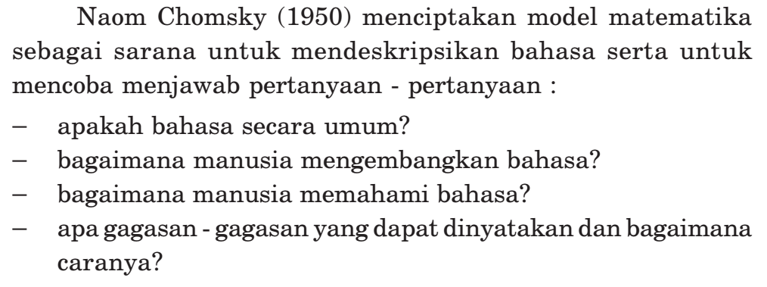
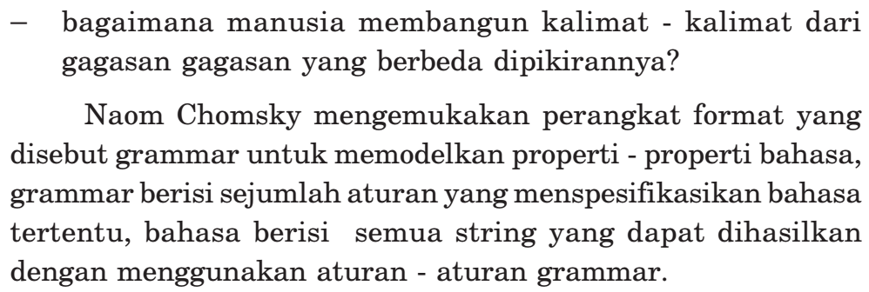
Pendahuluan

Slide 8
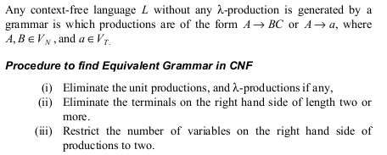
Chomsky Normal Form (CNF)
Setiap CFG tanpa ∈ dapat dihasilkan oleh
suatu grammar yang produksinya berbentuk :
A → BC atau
A → a
A,B,C : non-terminal/variabel
a : terminal

Slide 9
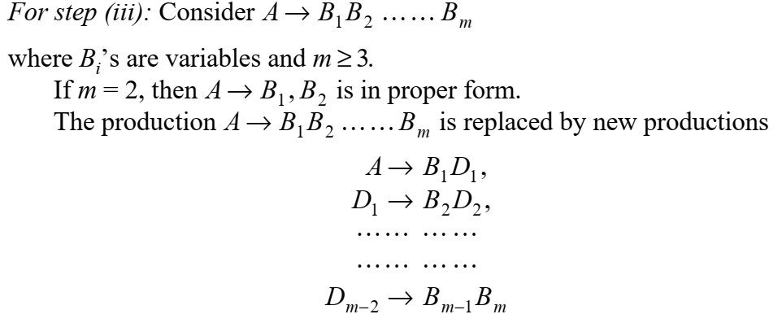
Chomsky Normal Form (CNF)

Slide 10
Chomsky Normal Form
Bentuk normal Chomsky/ Chomsky Normal Form (CNF) merupakan salah satu bentuk normal yang sangat berguna untuk Context Free Grammar (CFG). Bentuk normal Chomsky dapat dibuat dari sebuah tata bahasa bebas konteks yang telah mengalami penyederhanaan yaitu penghilangan produksi useless, satu variabel, dan ε. Dengan kata lain, suatu tata bahasa bebas konteks dapat dibuat menjadi bentuk normal Chomsky dengan syarat tata bahasa bebas kontesk tersebut:
Tidak memiliki produksi useless
Tidak memiliki produksi satu variabel
Tidak memiliki produksi ε

Slide 11
Contoh CNF
Contoh :
CFG G = ({S,A,B},{a,b},P,S)
dimana P terdiri dari :
1. S → bA
2. S → aB
3. A → bAA
4. A → aS
5. A → a
6. B → aBB
7. B → bS
8. B → b
Produksi 5 dan 8 sudah dalam bentuk CNF, yang lainnya belum

Slide 12
Prosedur membentuk CNF :
Introduksi non-terminal baru untuk terminal
atau gabungan non-terminal sebagai berikut
secara bertahap :
1. S → bA menjadi S → C_{b}A, Cb → b
2. S → aB menjadi S → C_{a}B, Ca → a
3. A → bAA menjadi A → C_{b}AA
4. A → aS menjadi A → C_{a}S
5. B → aBB menjadi B → C_{a}BB
6. B → bS menjadi B → C_{b}S

Slide 13
Selanjutnya :
A → C_{b}AA menjadi A → C_{b}D₁
D₁ → AA
B → C_{a}BB menjadi B → C_{a}D₂
D₂ → BB

Slide 14
Dengan demikian G di atas dalam bentuk
CNF menjadi :
1. S → C_{b}A
2. C_{b} → b
3. S → C_{a}B
4. C_{a} → a
5. A → C_{b}D₁
6. D₁ → AA

Slide 15
7. A → C_{a}S
8. A → a
9. B → C_{a}D₂
10. D₂ → BB
11. B → C_{b}S
12. B → b

Slide 16
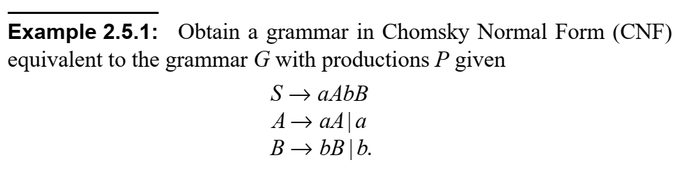
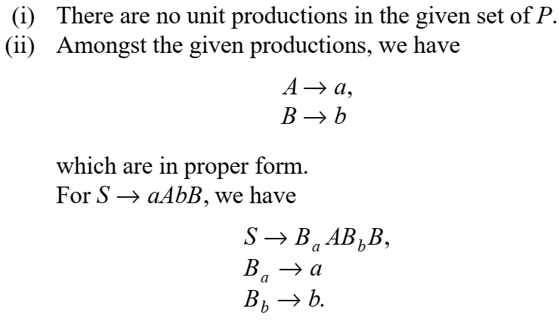
Contoh 2

Slide 17
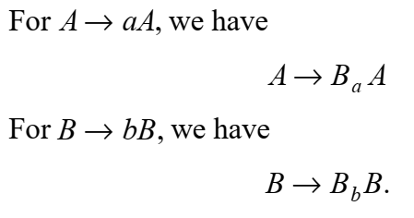
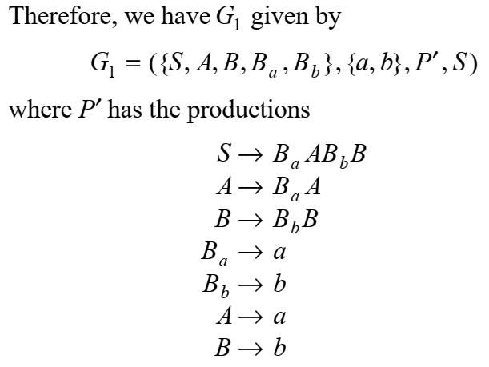
Contoh 2

Slide 18
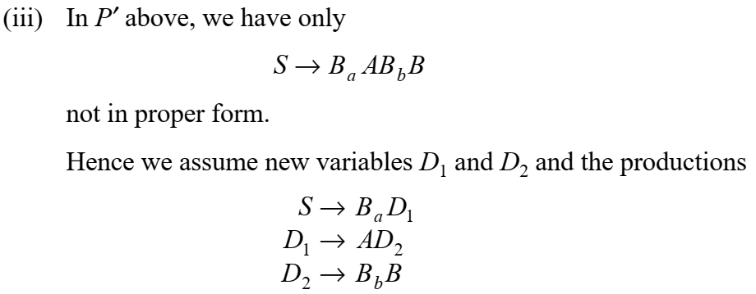
Contoh 2

Slide 19
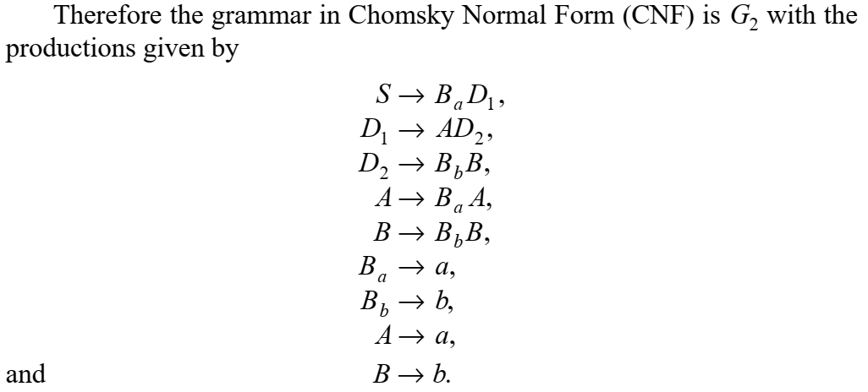
Contoh 2

Slide 20

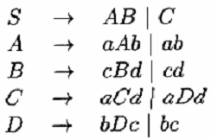
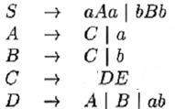
Kuis http://bit.ly/automata11
1. Bentuk CNF dari produksi
2. Bentuk CNF dari produksi
3. Bentuklah CNF dari produksi ini

Slide 21
Kuis http://bit.ly/automata11

Slide 22


